Slide 2
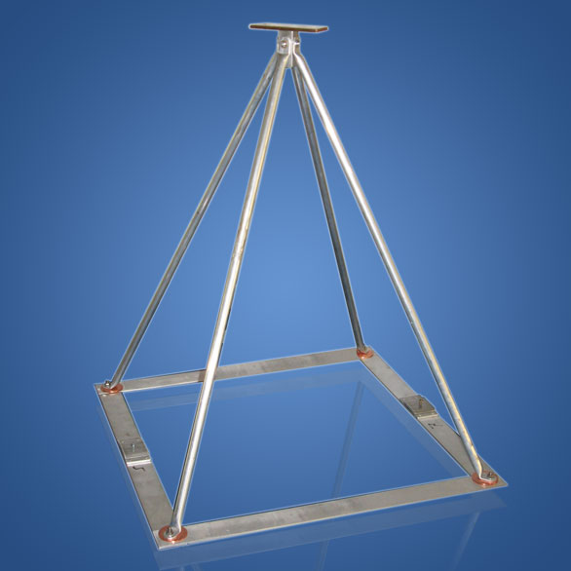
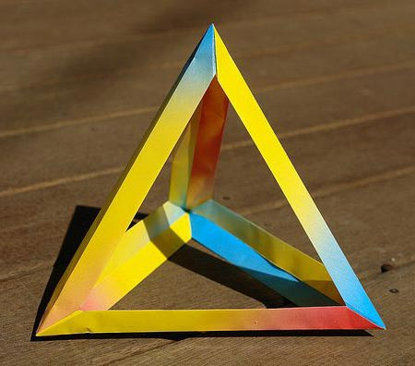
Положення висоти в деяких
пірамідах

Slide 3
S
B
C
A
D
O
K
F
E

Slide 4
Задача 1
Якщо
бічні ребра піраміди рівні;
2)
то основою висоти піраміди є центр
описаного навколо основи кола.

Slide 5
S
A B
O
C

Slide 6
Задача 1
Якщо
бічні ребра піраміди рівні;
2)
то основою висоти піраміди є центр
описаного навколо основи кола.
кути нахилу бічних ребер до основи рівні,
кути між висотою і ребрами рівні,

Slide 7
Задача 2
Якщо
1) висоти бічних ребер піраміди рівні,
2) ,
3) ,
то основою висоти піраміди є центр вписаного в основу кола

Slide 8
S
B
C
O
K
A
D
N

Slide 9
S Задача 3
Якщо одна грань піраміди
перпендикулярна
до площини основи, то
основою висоти піраміди є
висота цієї грані.
A
B
K
C
Задача 4
Якщо дві грані піраміди
перпендикулярні до площини
основи, то основою висоти є їх
спільне ребро
S
A
B
C

Slide 10



Задача 5
В основі піраміди лежить прямокутний трикутник з катетами 12см і 16см, її ребра нахилені до площини основи під кутом 60°. Знайдіть висоту піраміди.

Slide 11

Задача 6
Всі ребра тетраедра дорівнюють а.
Знайдіть висоту піраміди

Slide 12
S
B C
A D
ABCD – прямокутник
Встановіть вид трикутників SDC і SBC

Slide 13
S
A B
O
C
AS=BS=CS
Встановіть вид
трикутника АВС

Slide 14
S
A C
O
B
Встановіть вид трикутника ABC

Slide 15
S
Висновки
∆FSO і ∆ KSO
B
C
A
D
O
K
F
Е

Slide 16



Slide 17
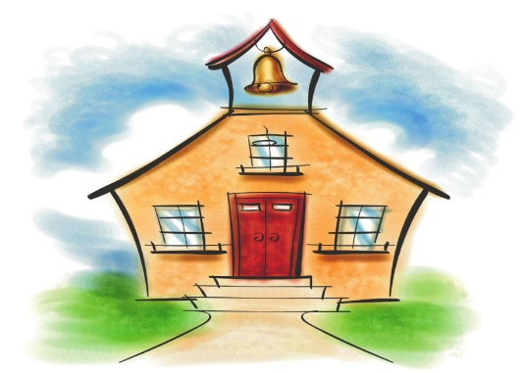
Домашнє завдання:
Повторити п. 22
Розв’язати задачі 3 і 4
Доповнити задачу 2 .

